Slide 1

Передвижение по льду
Сергей Титов

Slide 2

Лед
Глетчерный – ноздреватый, часто с вкраплениями камней
Натечный – жесткий, обычно чистый, зачастую слоистый
Летний
Зимний
Notes:
2

Slide 3
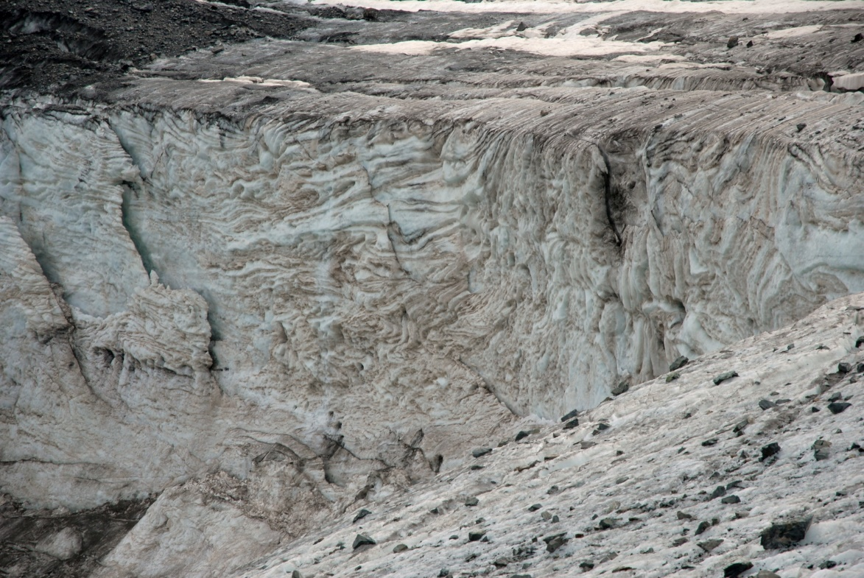
Глетчерный лед
Notes:
3

Slide 4
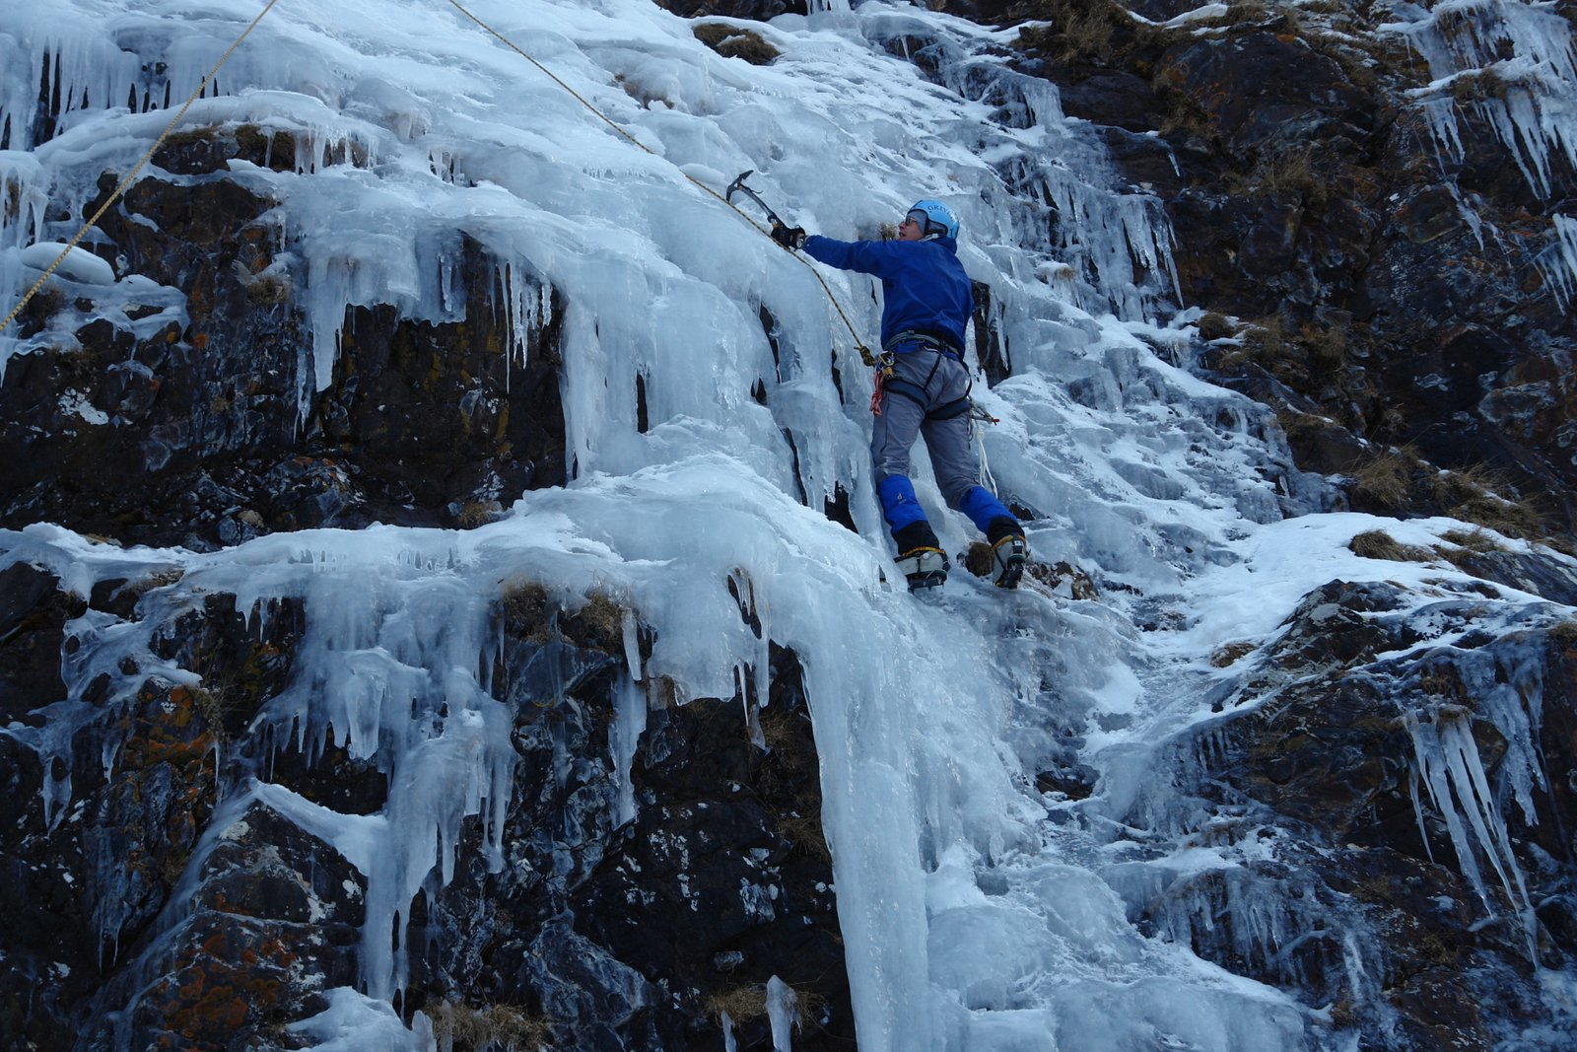
Натечный лед
Notes:
4

Slide 5
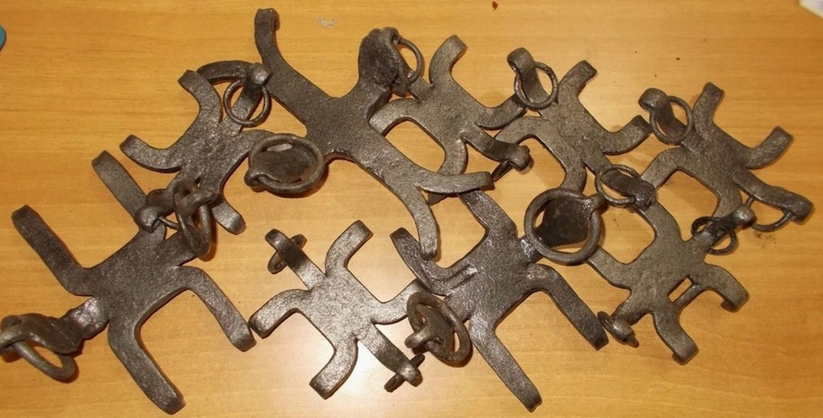
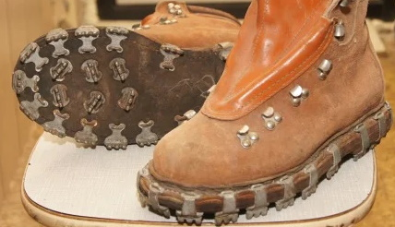
В чем ходили раньше
Прототипы кошек
Трикони
Notes:
5

Slide 6
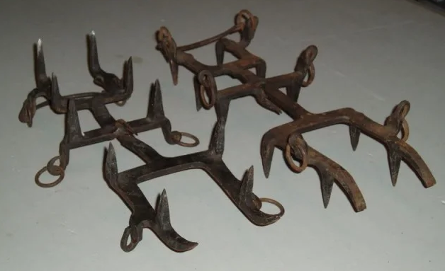
Прогресс
1938 год – Гривель создает кошки с передними зубьями
Примерно тогда же немцы создают жесткие кошки
Середина 80-ых – появляются современные крепления на ботинки
Notes:
6

Slide 7
Типы кошек
Прогулочные (накладки на ботинки, или до 8 зубьев)
Фирновые, в т.ч. алюминиевые
Ледовые 10- 12- 14-зубые
С вертикальными зубьями
Микстовые (монозуб)
Спортивное ледолазание (кошкоботы)
Мягкие / жесткие (платформенные) – под вашу обувь
Наш выбор – 2–4.
Notes:
7
Глобально: лучше мягкие кошки на жесткие ботинки, чем жесткие на мягкие.
Крепления для нас -- любой вариант из: 2 пластиковых стакана, лягушка + стакан, лягушка + скоба.
Но должны хорошо сидеть на ботинках.

Slide 8
Подгонка кошек
Плотно шнуруем ботинки
Ремни кошек плотно затянуты, хвосты не болтаются
Штанины притянуты фонариками
Проверка
При движении кошки не звенят
Со временем не разбалтываются
Notes:
8

Slide 9
Движение в кошках
Опасности:
  Порезаться
  Зацепить одежду и потерять равновесие
  Зацепление склона кошкой на скорости чревато переломом
Notes:
9

Slide 10
Движение в кошках
Поэтому
  Между стопами зазор 10-15 см
  Штанины прихвачены фонариками
  Не рантовать
  Ногу над ногой не ставить
  Кошки – ударный инструмент. Постановка ноги акцентированная
  После постановки ноги не проскальзывают
  При прыжке приземление на 2 ноги
  При зарубании не тормозить ногами
Notes:
10
Ногу над ногой не ставим
Рантование м.б. незаметно на слегка заснеженном склоне, но проявляется на голом льду
Акцентированная постановка особенно важна на жестком зимнем льду.
Исключения: движение по тонкой натечке, ажурные конструкции при преодолении бергшрунда, трещин

Slide 11
Движение в кошках. Подъем
Почти плоское
  Стопы параллельно друг другу, ледоруб тросточкой
Чуть круче
  Стопы «елочкой», ледоруб наизготовку
Средняя крутизна
  Передние зубья, на 3 такта
Круто
  Передние зубья, используя клюв ледоруба
Notes:
11

Slide 12
Движение в кошках. Спуск
Прусский шаг
  Акцентированное движение «от колена»
  Постановка ноги на всю стопу, без проскальзывания
  Корпус держим вертикально
  При необходимости опора на штычок ледоруба
Если круче – лицом к склону на 3 такта
Еще круче – дюльфер
Notes:
12
Спуск по мере нарастания крутизны:
– лицом в долину
– прусский шаг
– лицом к склону на 3 такта
– лазанием (если недалеко и позволяет подготовка всех участников)
– дюльфер
При прусском шаге не заваливаемся назад – быстро устанет передняя поверхность бедра,
При шаге не «падаем» вперед на ногу, как это бывает в глубоком снегу. – Очень опасно на голом жестком льду.
Опускаемая нога свободно движется в колене почти до контакта с поверхностью

Slide 13
Движение в кошках. Развороты
Разворот направо:
  Опора на ледоруб немного правее
  Правая стопа разворачивается на ~120 градусов
  Левая переносится, ставим по линии падения воды
  Приставляем правую
  Переносим ледоруб
  Гнуть ногу в голеностопе, колене, но кошки не рантовать
Notes:
13
Исходное положение: стопы по линии падения воды, ледоруб где-то
Налево:
Ледоруб смещаем в ту сторону, куда поворачиваем.
Левая – на ~120гр
Правая на 180
Приставляем левую
Переносим ледоруб
Не ставим ноги по изолинии: так мы очень неустойчивы. Тем более одну по одной.

Slide 14
Движение в кошках. Траверс
  Приставными шагами на 3 такта
  Французская техника
  Движение косым траверсом с обносом ноги
  Единственное исключение из правила «не ставить ногу над ногой»
Notes:
14
Французская техника – прекрасный вариант для косого траверса.
Долинная нога развернута носком в долину (и чем круче, тем больше), вершинная – плюс-минус по изолинии
Вроде бы верхняя нога стоит по изолинии, но это не проблема, т.к. это происходит только в динамике между 2 стабильными положениями с опорой на долинную ногу.
Плюс помогает ледоруб

Slide 15
Движение по крутым склонам
  Удар от колена
  Стоим на 4 передних зубьях,
  т.е. носок тянем на себя,
  икроножная мышца расслаблена – «сбрасываем пятки»
  Не «подбивать» кошки
  Не ложиться на склон
Notes:
15
Чем круче склон, тем важнее иметь возможность чуть от него отклониться, чтобы переставить ноги.
Поэтому бьем инструмент на 10 см ближе, чем можем.
Вертикаль – стабильные треугольники 2 ноги – рука, 2 руки – нога/ноги

Slide 16
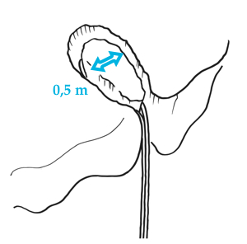
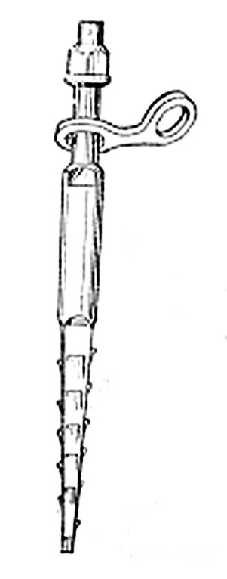
Организация страховки
  Ледобуры, в т.ч. самовыверты
  Ледовые проушины
  Столбики
  Раньше
  Морковки
  Пробки
Notes:
16
Интересный, но дорогой вариант -- Пецелевские дюралевые буры со стальной коронкой.
Были морковки, штопорные крючья и т.п., но умерли.
В принципе бывают ледовые столибки (ice bollard)
Ручка -- удобно

Slide 17
Организация страховки
Ледобуры
  Титановые / стальные / сталь + алюминий
  Длинные / средние / короткие
  Обычные / фирновые
  Летом – любые, зимой – стальные
  В любом случае точёные!
Notes:
17
Интересный, но дорогой вариант -- Пецелевские дюралевые буры со стальной коронкой.
Ручка -- удобно

Slide 18
Организация страховки
Ледобуры
  Зачищать поверхность до хорошего льда
  Заворачивать до конца
  Но не в камень!
  Крутить на уровне живота
  Опасность вытаивания
  Не забывать прочищать
Notes:
18
Вкручивание на первые пол витка – без перехватов руки, вращением туда-сюда на чуть больше, чем на 1/3 – ¼ оборота (определяется числом зубов)
Если совсем не крутится – можно помочь рычагом, используя ледоруб / инструмент

Slide 19
Организация страховки. Спуск
Самовыверт и ледовая проушина
  Крутить буры не слишком близко
  Не забывать испытывать
  Удобно разбирать станцию
Notes:
19
Самовыверт и нехватка шнурочка

Slide 20
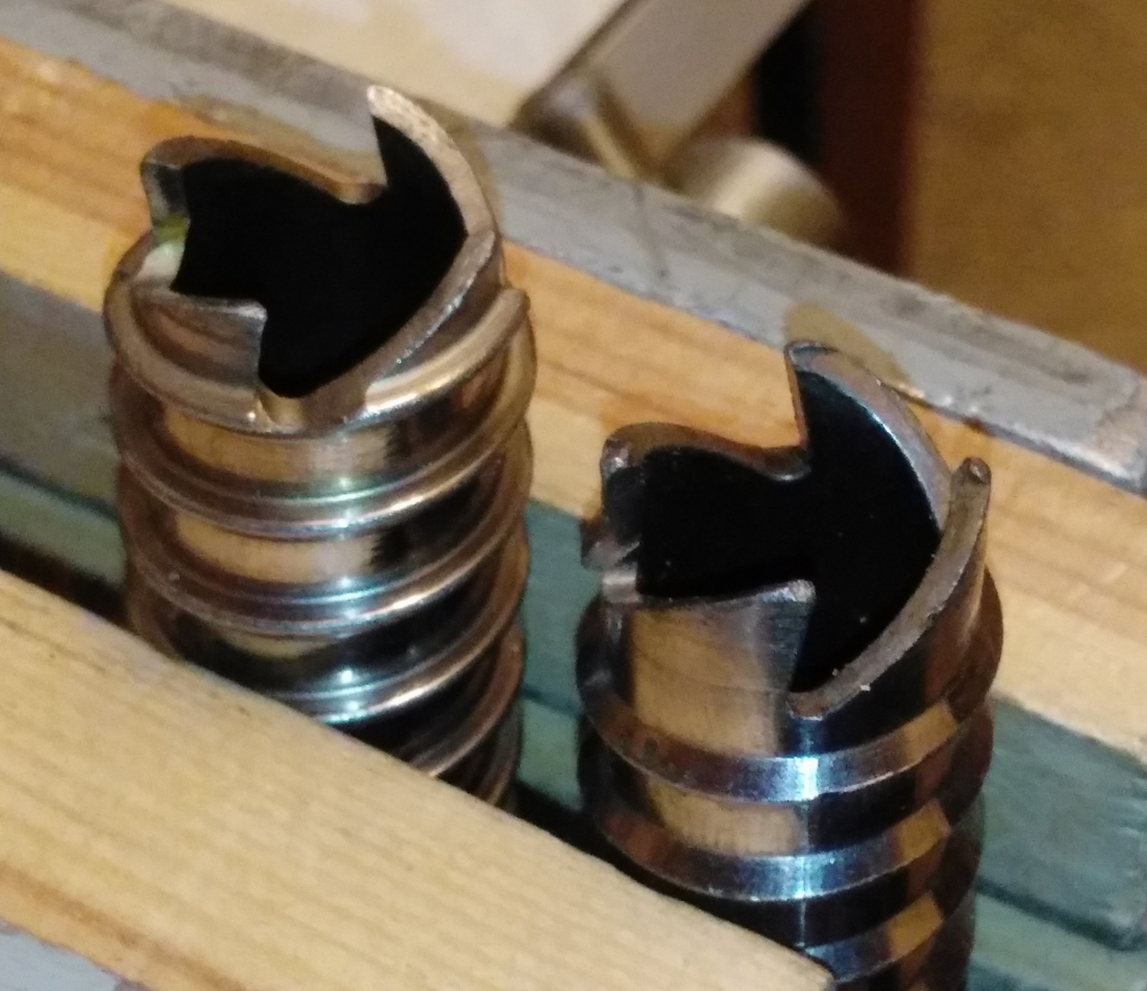
Заточка буров
Notes:
20
Правый, всего-то с чуть забитыми кончиками отчаянно не хотел вкручиваться

Slide 21
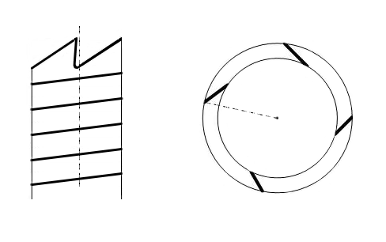
Заточка буров
Notes:
21
Зуб режет кончиком, а не всей вертикалью
Кромки отваливают крошку внутрь
Нет резьбы на зубе
Правое изображение – вид сверху. Этот угол острее у стали (т.к. она прочнее), тупее у титана, но он должен быть.
У буров в Венто он часто отсутствует, или отрицательный – затирает крошку между каналом и стенкой бура.
Точить надфилем или напильником.
Удобно в тисках с деревянными подкладками
Пецелевская точилка LIM'ICE

Slide 22
Заточка кошек и буров
Точить надежнее вручную
Электроинструментом легко перегреть и отпустить
Повторяем заводскую заточку
Обычно не уменьшаем толщину материала
Но приоритет – заводская заточка
Буры – есть точилка Petzl Lim’ice
Notes:
22

Slide 23
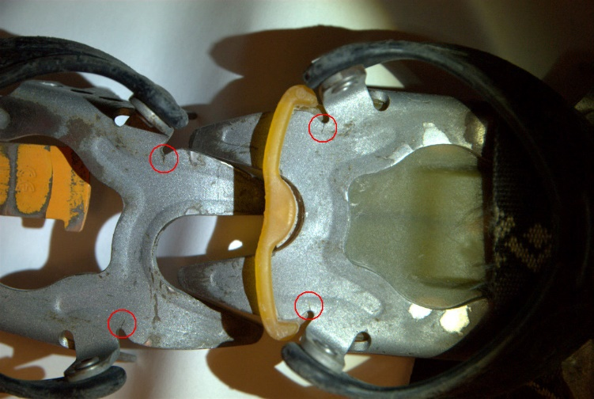
Контроль снаряжения
Notes:
23
Отломанные зубья у дюралевых кошек – вообще рядовое явление, но ломаются и хорошие стальные.
В 2007 Petzl отзывал кошки Sarken.
На фото BD Sabretooth ~2009 года покупки.
В меру регулярно осматриваем.
Например, до и после похода.

Slide 24
Как тренировать?
Тяжело в учении – легко в бою!
Движение в кошках
  На пологом склоне
  Потом на более крутом
  Потом на склоне крутизной 40-45 градусов
Даже 3 см снега маскируют пробелы в технике!
Notes:
24

Slide 25
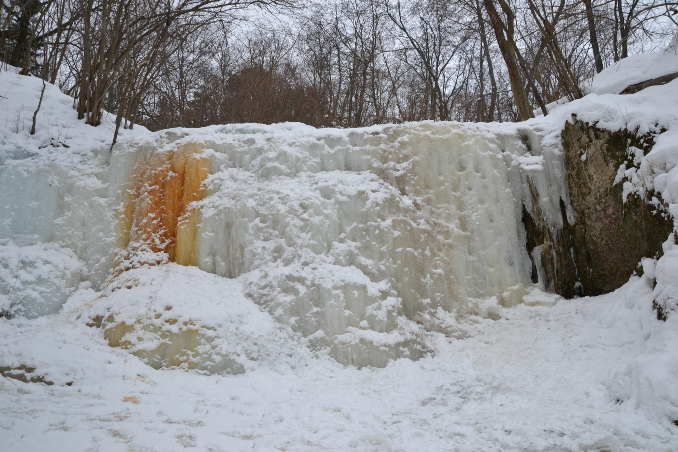
Где тренировать?
Notes:
25
Любимая Полушкинская сосулька.
Бугорок под рыжим пятном – спуск прусским шагом по самому крутому месту.
Склон под скалами – разворот на крутяке

Slide 26
Передвижение по льду
Сергей Титов
tit AT westra.ru
Вестра, 2021
Notes:
26

